Slide 1
博愛不博愛?
博愛座存廢問題調查之研究
隊名:喝水不夠檸檬才夠
隊員:張郁翎、劉芸如
Notes:
郁翎:歡迎收看JCJ新聞台，我是主播張郁翎，最近廢除博愛座的話題，在網路上備受關注，而自強國中有兩名學生對此問題做了調查與研究，而本台的特派記者劉芸如特別整理出重點，現在就讓記者來為各位做相關報導。

Slide 2
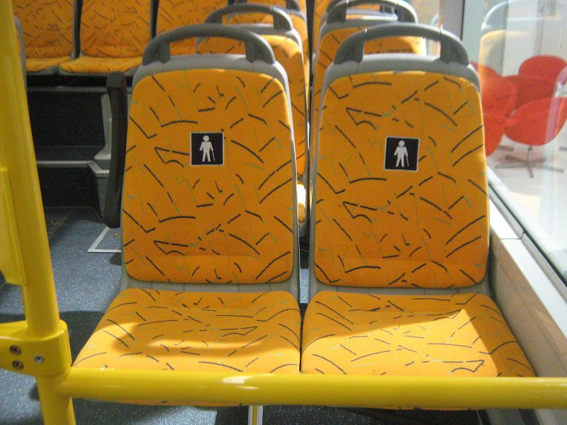
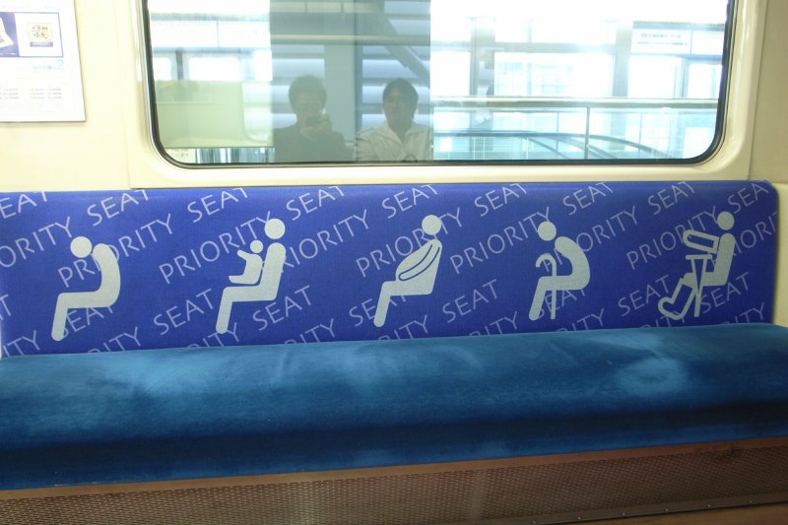
各國不同的博愛座
德國的博愛座
日本的博愛座
圖源: https://zh.wikipedia.org/wiki/%E5%84%AA%E5%85%88%E5%BA%A7
Notes:
芸如:好的，接下來就讓我們來了解各國博愛座的不同，由以上兩張圖我們可以發現，德國及日本的博愛座，在外表上有極大的不同。
郁翎:那麼請問記者這兩國在讓座禮儀上有何不同嗎?
芸如:是的，此兩國不只有外貌上的差異，在讓座禮儀上也有極大的差別，德國人較注重個人，有需要者會直接開口，不須仰賴他人的愛心；而日本因從小養成不麻煩別人的觀念，認為自己的麻煩自己解決，通常選擇繼續站著，否則就「害他人失去位置」、為別人帶來困擾了！

Slide 3

博愛座新聞事件
圖源: http://www.ettoday.net/news/20160825/762798.htm
Notes:
郁翎:近期在網路上，有一篇備受矚目的發文，此發文是因為有一名婦人不滿北一女學生沒有讓座給小朋友，而在網上發文且辱罵不雅字眼，而遭到網友撻伐，並成為廢除博愛座的導火線。

Slide 4
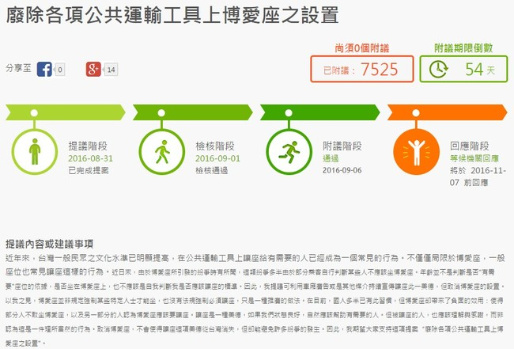
廢除博愛座聯署書
圖源: http://news.cts.com.tw/cts/life/201609/201609071795254.html#.WAzF5o997IU
Notes:
郁翎:而因上一張北一女讓座事件，在網路上也出現了廢除博愛座的聯署書，我們請特派記者劉芸如來為我們坐進一步的報導。
芸如:此圖是一張有關於博愛座存廢的聯署書，而複議人數已超過7500人，並進入了複議階段，但我們獨家訪問到交通部次長，次長表示:博愛座也就是優先座，是社會風情進步的象徵，不應因噎廢食。

Slide 5
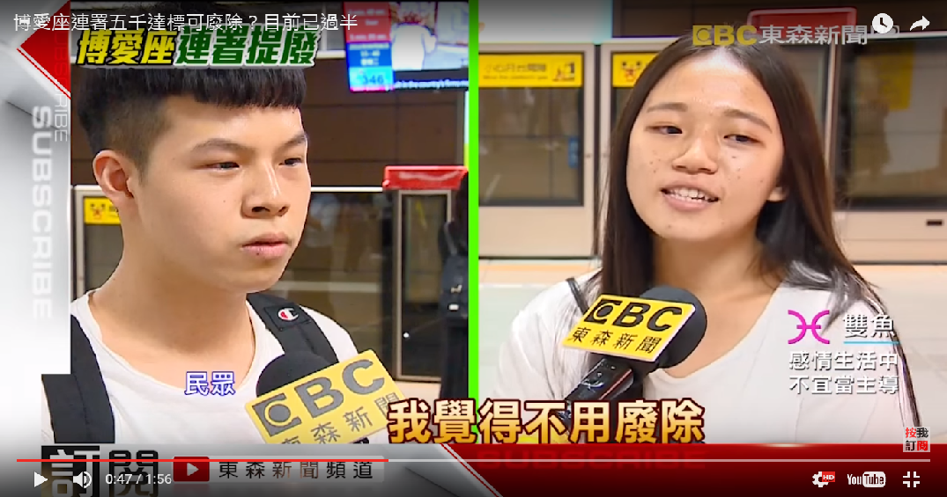
民眾對廢除博愛座的想法
圖源: https://www.youtube.com/watch?v=PbykZFdjBjc
Notes:
郁翎:就在上一張有提到關於廢除博愛座這個話題，而此圖是JCJ新聞請記者上街詢問民眾的意見，反應兩極。
芸如:而本新聞台認為廢不廢除博愛座，並不能從根本解決問題，而要改正自己錯誤的心態，不要再用壞的觀念去看待博愛座。

Slide 6
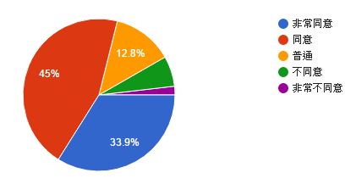
民眾是否同意坐一般座位也應該讓座
8成民眾表示同意

Slide 7
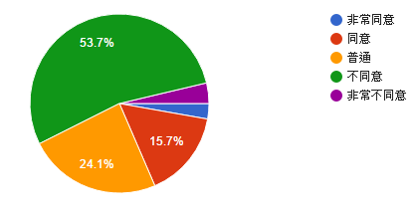
民眾是否同意青少年較容易不讓座
超過一半的民眾表示不同意

Slide 8
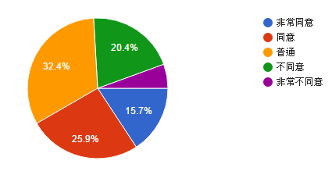
這次北一女的讓座事件，
是否讓民眾對博愛座增加了負面想法?
大約4成的民眾認同

Slide 9
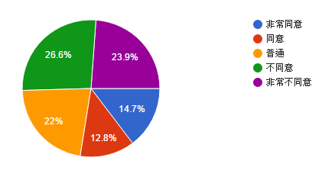
民眾是否同意廢除博愛座
將近3成的民眾同意

Slide 10
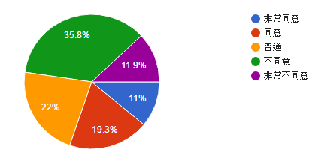
民眾是否同意廢除博愛座會減少爭吵
約5成的民眾不認同

Slide 11
討論1青少年較容易不讓座
超過一半以上民眾不同意

Slide 12
討論2 博愛座存廢問題
民眾是否同意廢除博愛座
民眾是否同意廢除博愛座會減少爭吵
不同意的人數相當

Slide 13
結論:
1.各國博愛座皆有外貌上的差異，在讓座禮儀上也有極大的差別。
2.讓座禮儀在台灣已成一種文化，大多數民眾也同意坐一般座位應該讓座。
3.民眾認為不讓座和年齡沒有直接關係。
4.大部分民眾認為博愛座不應該廢除，且廢除博愛座也不能解決問題，可見該矯正的是人們的心態。

Slide 14
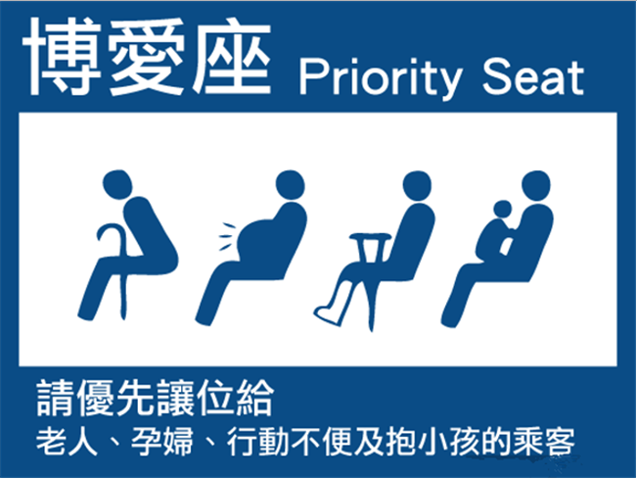
感謝各位評審的聆聽

